Slide 1
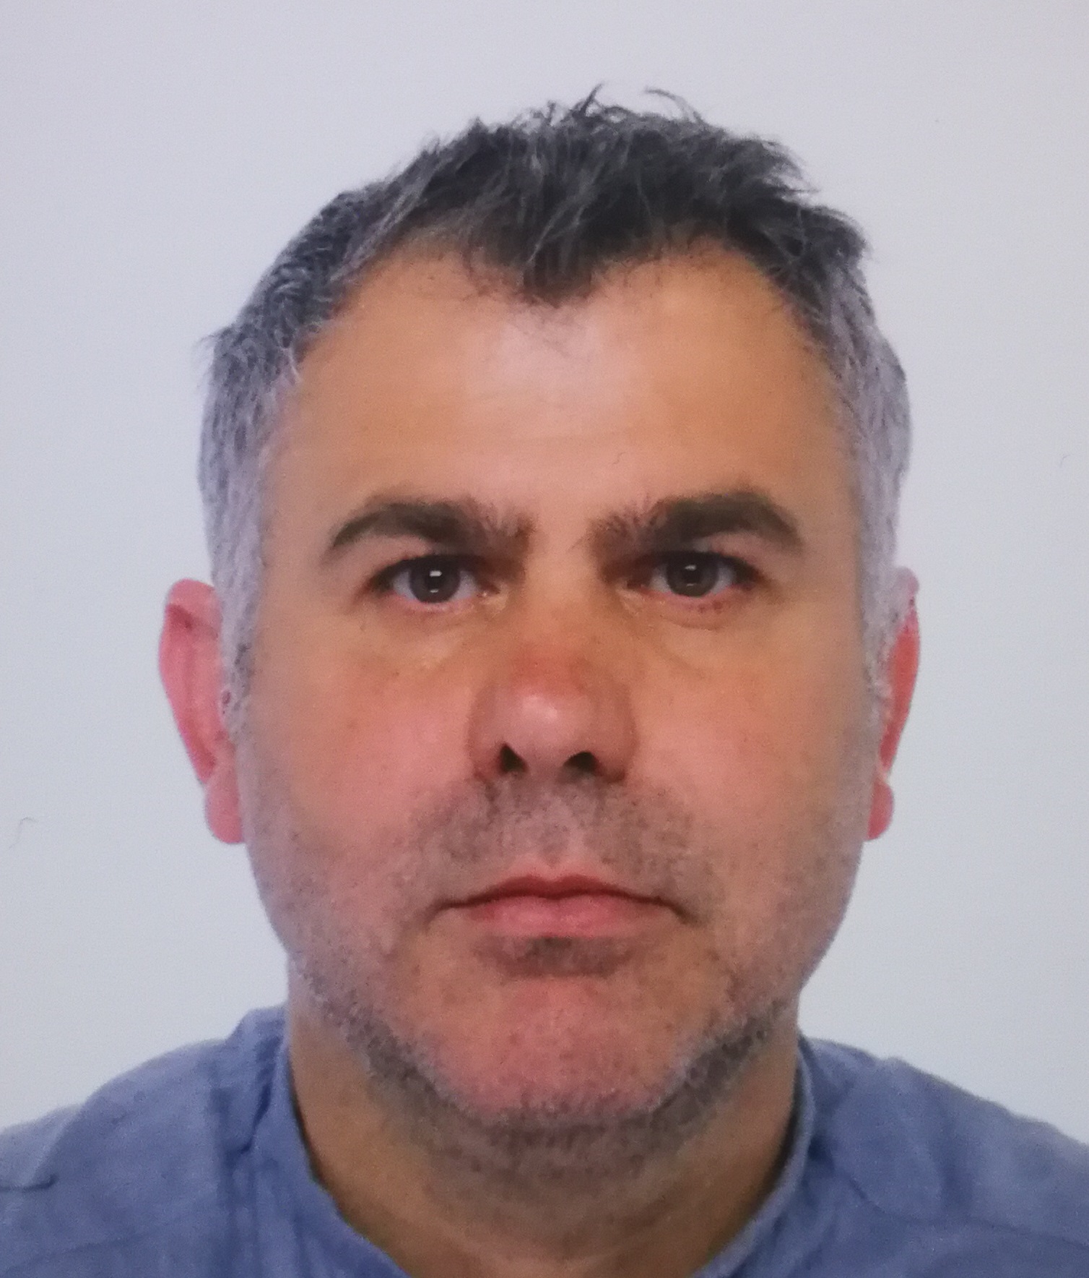
YTÜ
FEN EDEBİYAT FAKÜLTESİ
KİMYA BÖLÜMÜ
SEMİNER DERSİ SUNUMU
Senayi SAÇAK
22516027
Konu
GIDA KATKI MADDELERİNİN ELEKTROKİMYASAL TAYİNİ
Danışman
PROF.DR.Hüsnü CANKURTARAN
Tarih: 16.05.2023 Saat: 12.30
Yer: Fen-Edebiyat Fakültesi

